Slide 1
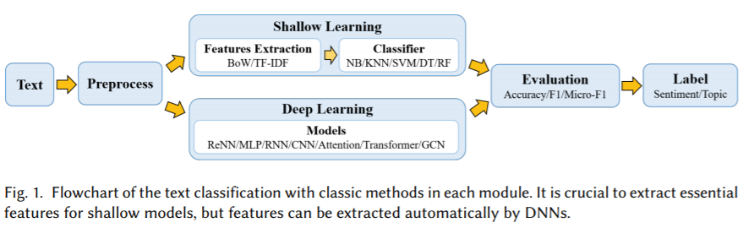
文本分类任务处理流程
A Survey on Text Classification: From Shallow to Deep Learning

Slide 2
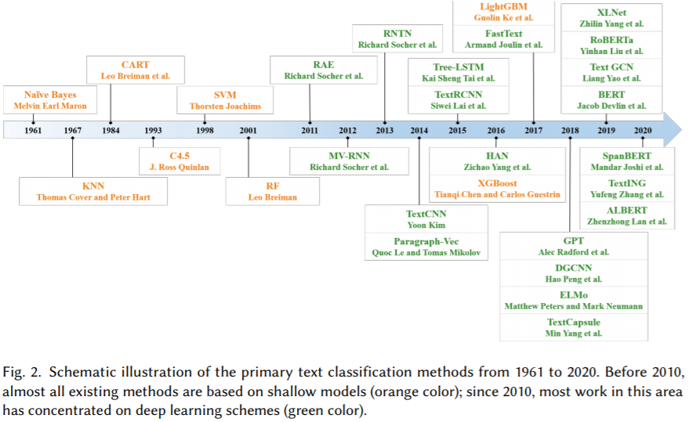
文本分类模型的发展
https://mp.weixin.qq.com/s/yqARcPx4eIof5LQDLvdZew

Slide 3
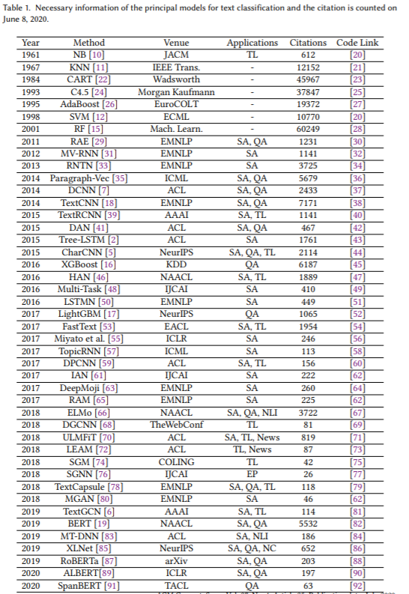
文本分类模型
https://arxiv.org/abs/2008.00364

Slide 4
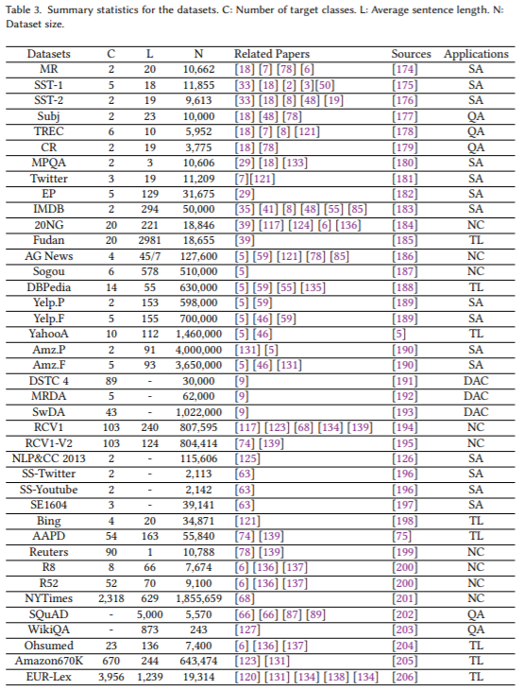
文本分类数据集
https://arxiv.org/pdf/2008.00364v1.pdf

Slide 5
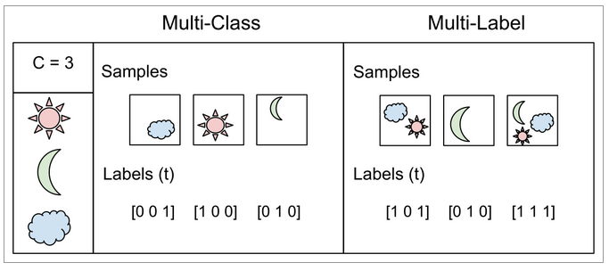
多标签文本分类
[质押、股份股权转让、投资、起诉、减持]
Notes:
https://github.com/Tencent/NeuralNLP-NeuralClassifier

Slide 6
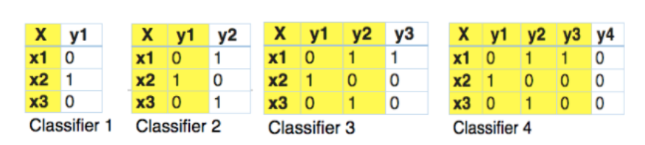
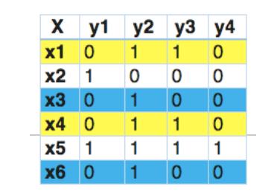
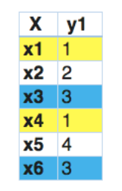
一、多标签文本分类
个别类别分类准确率相对较低，如：股份股权转让 --> 多标签分类优化
基于问题转化的方法：转化问题数据，使之使用现有算法
（1）不考虑关联性的算法将多标签中的每一个标签当成是单标签，对每一个标签实施常见的分类算法。
（2）考虑多标签的相关性时候可以将上一个输出的标签当成是下一个标签分类器的输入。
（3）将标签统一来看(Label Powerset)。将问题转化为一个多类问题，一个多类分类器在训练数据中发现的所有唯一的标签组合上被训练
基于算法适用的方法：针对某一特定的算法进行扩展，从而能够处理多标记数据，改进算法，适用数据。

Slide 7

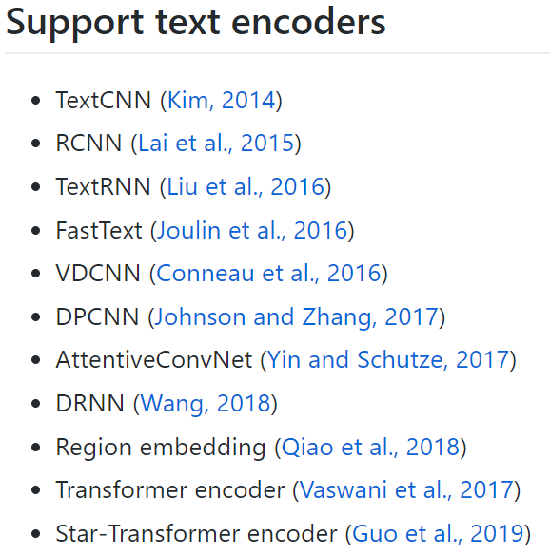
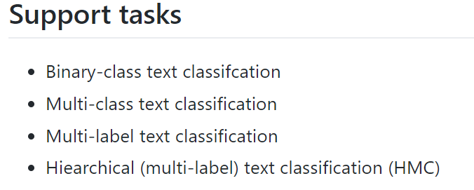
可参考1: NeuralClassifier
腾讯的开源NLP项目

Slide 8
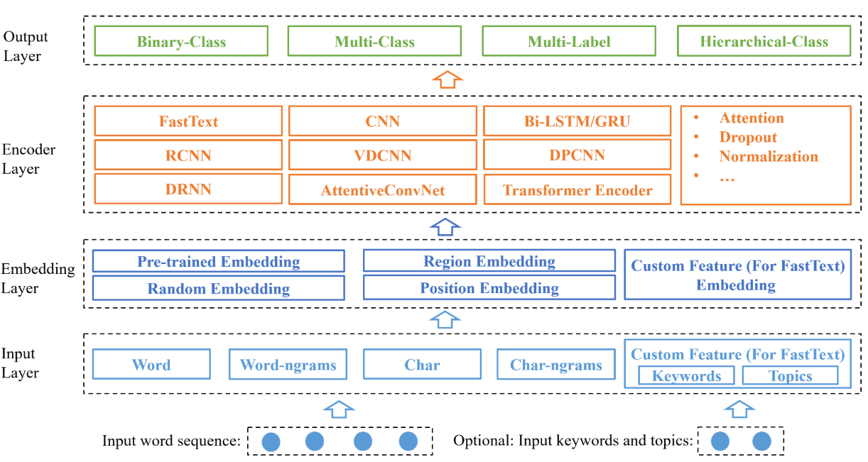
NeuralClassifier: System Architecture

Slide 9
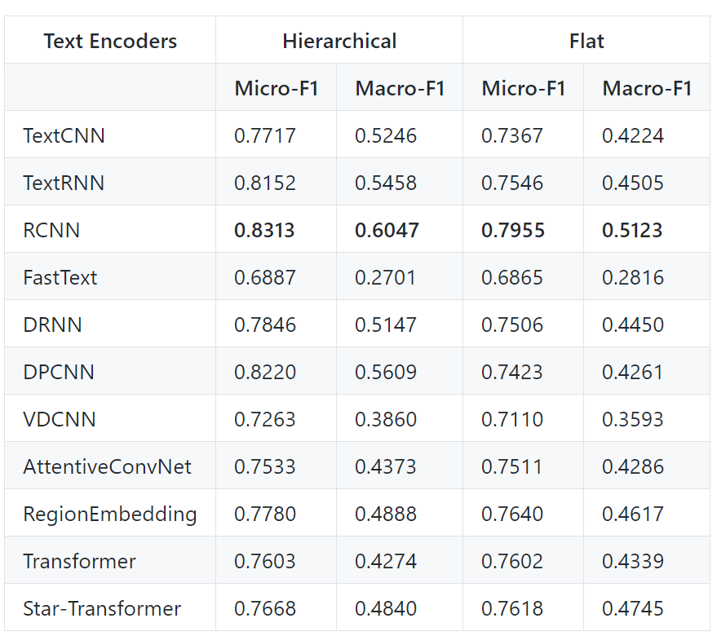
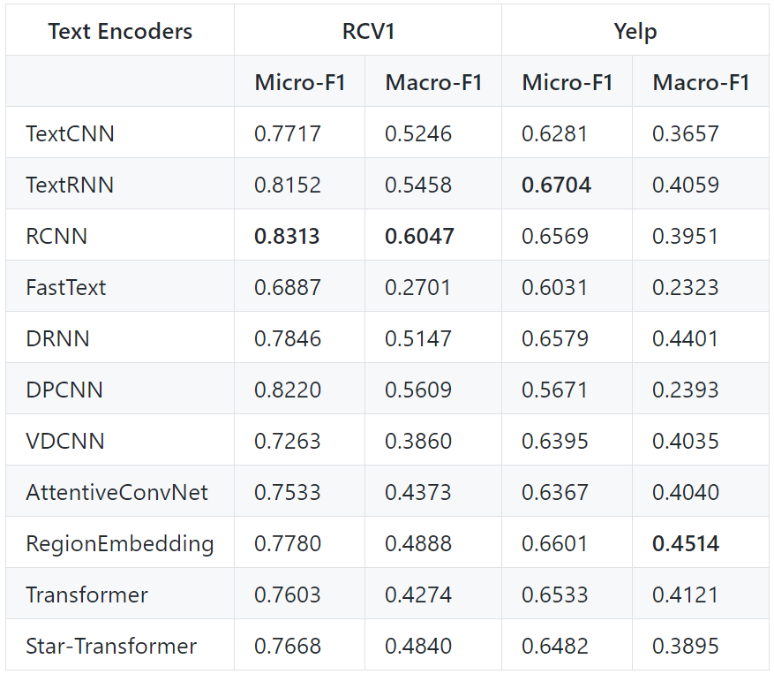
NeuralClassifier: Results

Slide 10
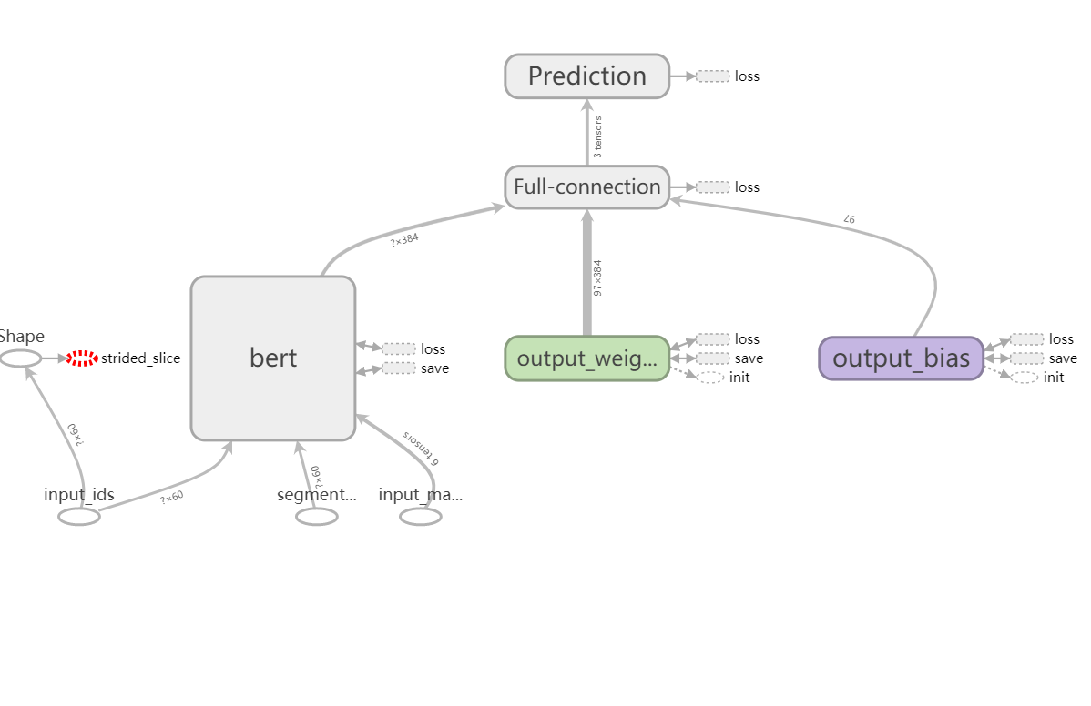
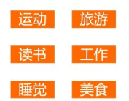
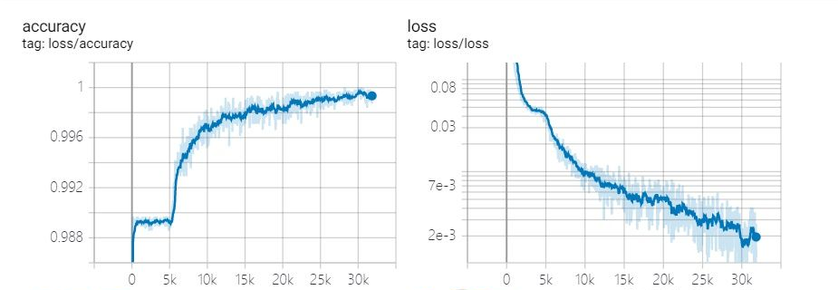
可参考2: ALBERT

Slide 11
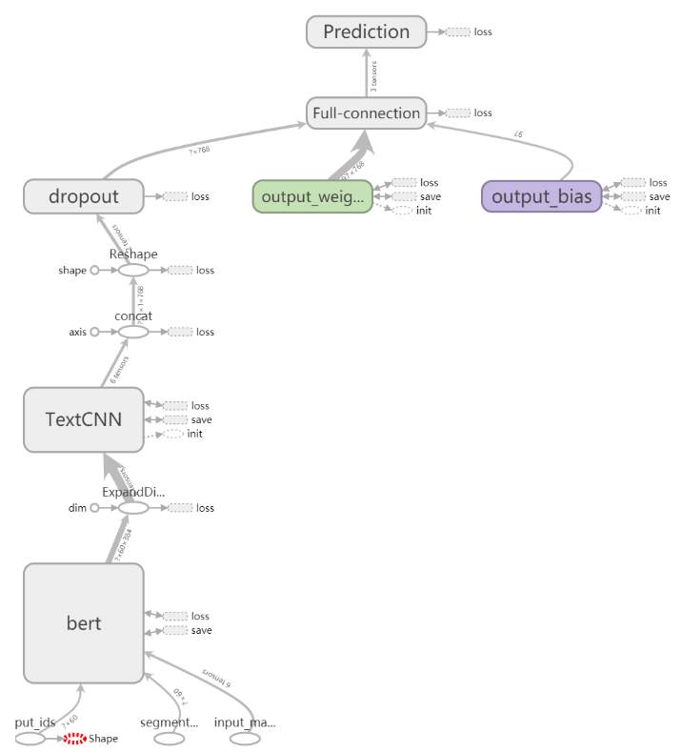
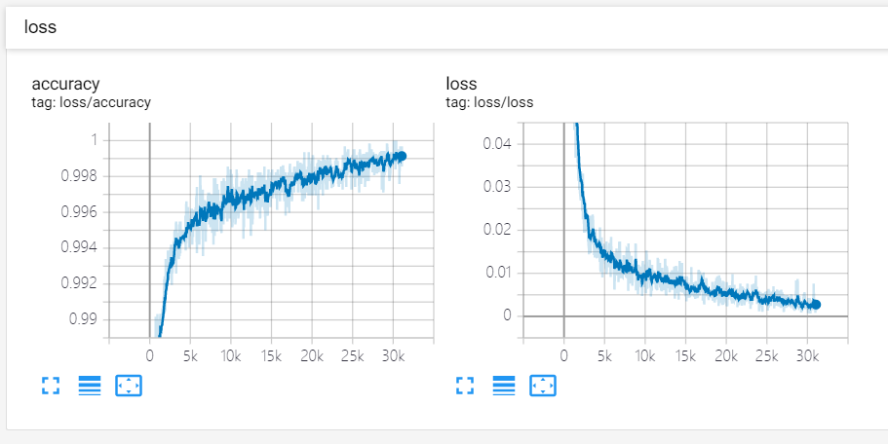
可参考2: ALBERT+TextCNN

Slide 12
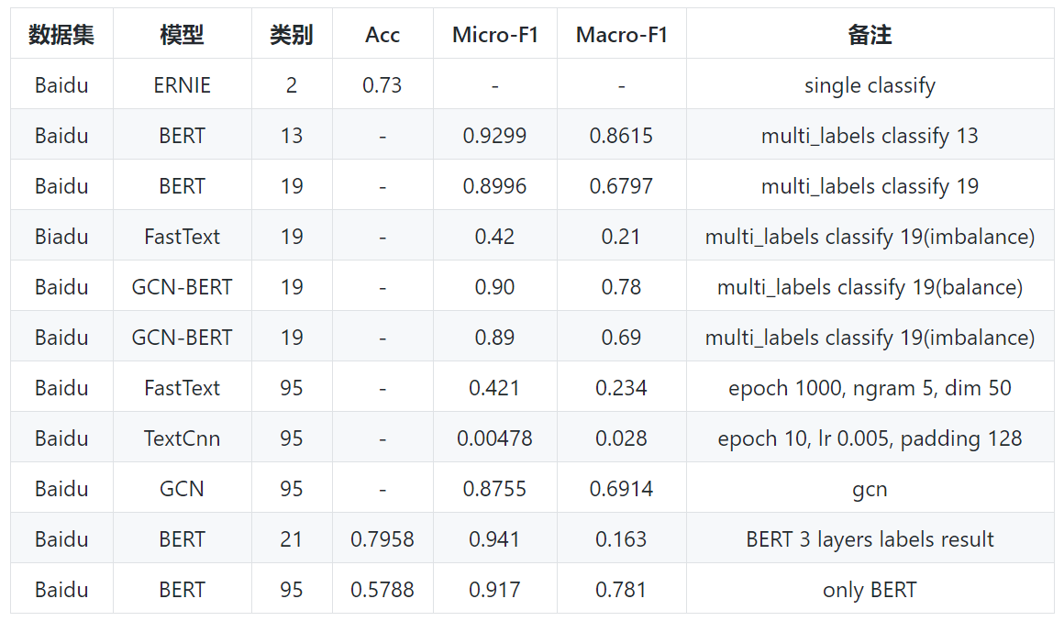
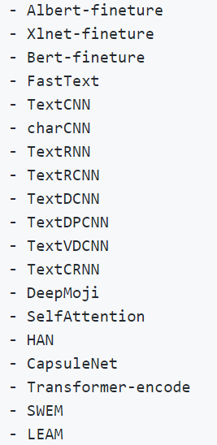
可参考3: BERT/ERNIE/GCN/Xlnet/LEAM
Notes:
https://github.com/nocater/baidu_nlp_project2
https://github.com/TianWuYuJiangHenShou/textClassifier

